Slide 1
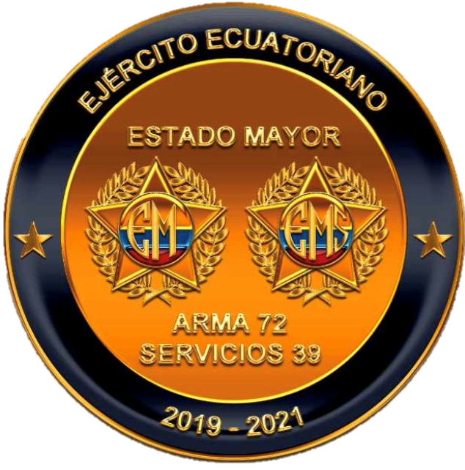
UNIVERSIDAD DE LAS FUERZAS ARMADAS
EJÉRCITO ECUATORIANO
UNIVERSIDAD DE FUERZAS ARMADAS.
ANÁLISIS DE LAS LIMITACIONES DEL SISTEMA DE INTELIGENCIA MILITAR DURANTE LAS PROTESTAS SOCIALES DE OCTUBRE DE 2019
TCRN DE EM CÓRDOVA TOBAR FABRICIO DAVID
TCRN DE EM GARCÉS HERMAN WASHINGTON BOLÍVAR
2021

Slide 2
SUMARIO
Problema
Método
Resultados
Propuesta
EJÉRCITO ECUATORIANO
UNIVERSIDAD DE FUERZAS ARMADAS.

Slide 3
PROBLEMA
¿Cuáles fueron las limitaciones del Sistema de Inteligencia Militar durante las protestas sociales de octubre de 2019 y su influencia en la planificación de las operaciones de ámbito interno?
Formulación del Problema

Slide 4
MARCO TEÓRICO
Teoría de los sistemas
Inteligencia estratégica
Amenazas y riesgos para el Estado
Sistema de Nacional de Inteligencia

Slide 5
METODOLOGÍA
Investigación Transversal (Octubre 2019)
Descriptiva

Slide 6
METODOLOGÍA
POBLACIÓN: GEOIMC,GIMC Norte, GIMC Sur, GIMC Central, GIMC Occidental, GMREC.
Muestra: 460
Instrumentos: Encuesta, Entrevistas

Slide 7
RESULTADOS
¿Cree usted que el sistema de inteligencia militar funcionó en forma adecuada, entregando información útil y oportuna a los niveles pertinentes para la toma de decisiones?

Slide 8
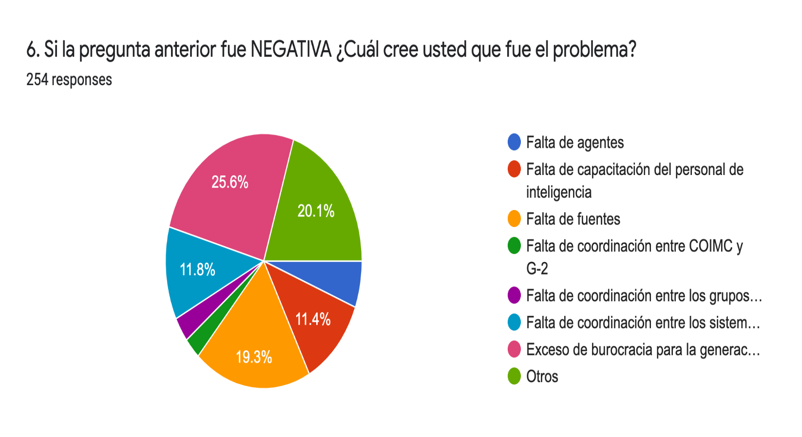
RESULTADOS
¿Cuál cree usted que fue el problema?

Slide 9
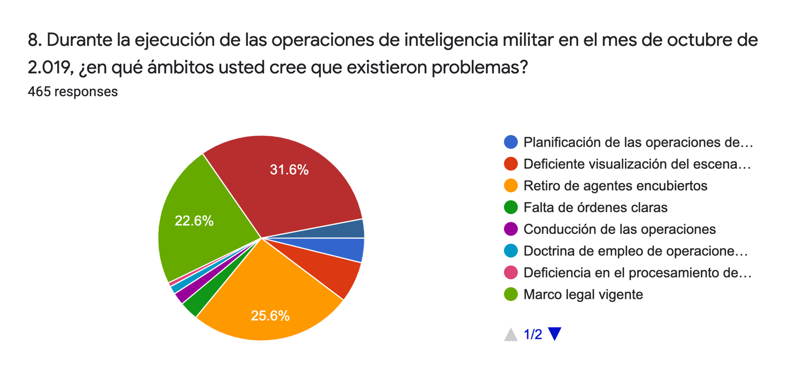
RESULTADOS
Durante la ejecución de las operaciones de inteligencia militar en el mes de octubre de 2.019, ¿En que ámbitos usted cree que existieron problemas?

Slide 10
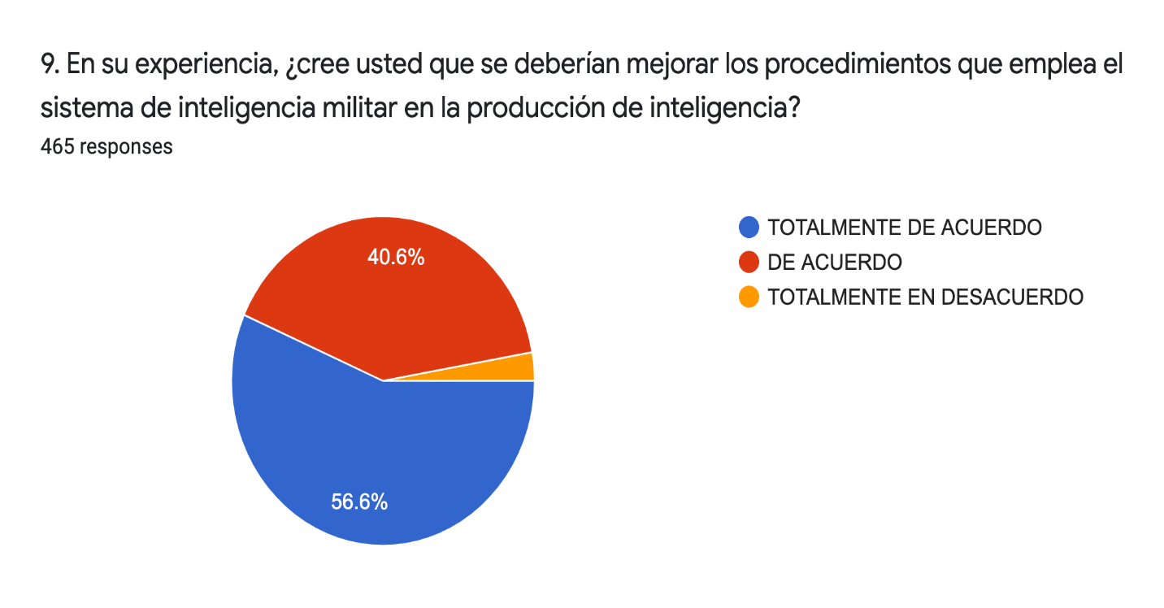
RESULTADOS
¿Cree usted que se deberían mejorar los procedimientos que emplea el sistema de inteligencia militar en la producción de inteligencia?

Slide 11
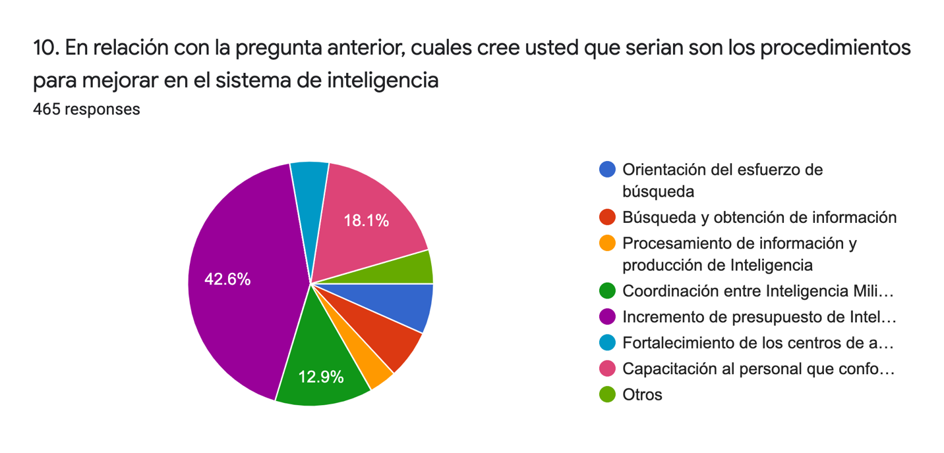
RESULTADOS
¿ Cuales cree usted que serian los procedimientos para mejorar en el sistema de inteligencia

Slide 12
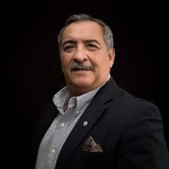
ENTREVISTAS
“El Sistema de Inteligencia se debe reestructurar en base a las amenazas y riesgos presentes en nuestro país”
“Cambiar la concepción de la forma de empleo como sistema de inteligencia”
“El Sistema de Inteligencia tiene que estar estructurado, organizado funcionalmente, bajo un solo liderazgo”.
CRNL S.P Mario Pazmiño
Ex-Director de Inteligencia del Ejército.
Presidente del Centro de Análisis e Investigación Internacional.

Slide 13
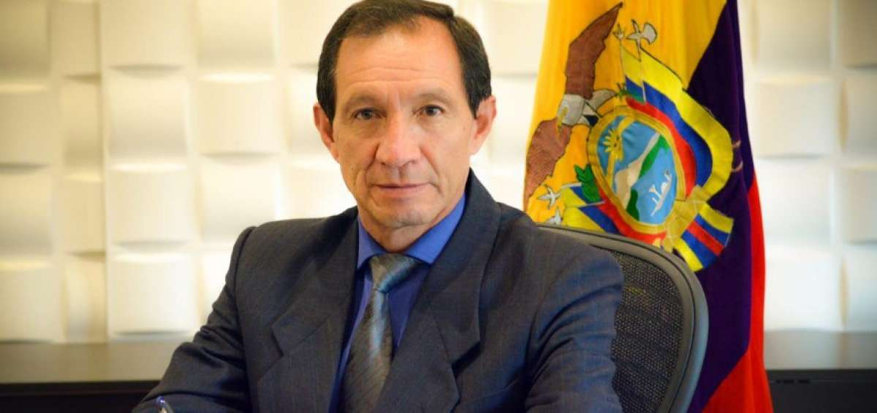
ENTREVISTAS
“Mejorar los procedimientos para que la obtención de información de nivel táctico sea transmitida al escalón superior ”
“Coordinación con inteligencia policial ya que esta institución es la responsable directa de la mantención de orden interno”
“Crear redes de información en el nivel táctico”.
CRNL S.P Jorge Costa Palacios
Ex-Director del Centro de Inteligencia Estratégico.

Slide 14
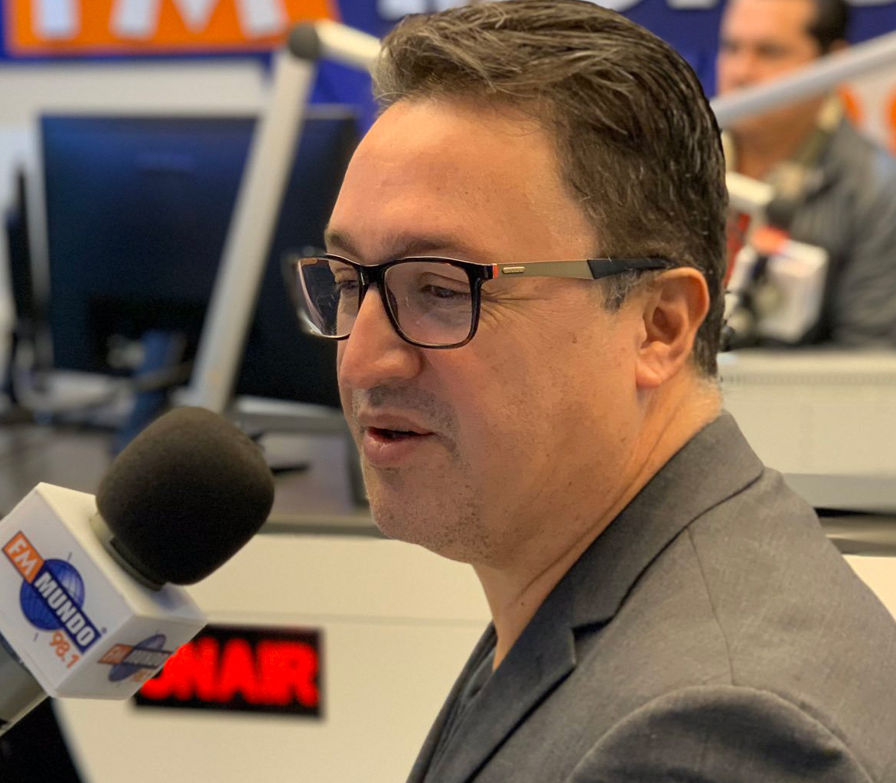
ENTREVISTAS
“Ajustar la coordinación y cooperación entre los subsistemas de inteligencia, que han estado enfrentados desde hace años en lugar de colaborar hacia objetivos comunes ”
“Mejorar la capacitación de agentes y analistas, en función de amenaza creciente de ataques cibernéticos, desinformación en redes, hackeo, desde otros países ”
Máster Arturo Torres
Ex-Director de Redacción del Diario El Comercio.
Fundador del Portal Código Vidrio.
Autor de los libros “El Juego del Camaleón” y “Rehenes”.

Slide 15
PROPUESTA
Optimización de los procedimientos del Sistema de Inteligencia Militar en el nivel Estratégico Operativo.
OBJETIVO
Mejorar los métodos, técnicas y procedimientos disponibles para la búsqueda y obtención de información, el análisis y procesamiento de la información, la difusión y uso que se dé a la inteligencia obtenida.

Slide 16
PROCEDIMIENTOS
Funcionamiento del Centro de Análisis Estratégico de la Dirección de Inteligencia del Comando Conjunto de las Fuerzas Armadas (CAE).
Análisis y elaboración de escenarios por parte los Centros de Análisis.
Intercambio de información con otros subsistemas de inteligencia, en especial con el Subsistema de Inteligencia Policial.
La no existencia de fachadas a nivel nacional que permita a los agentes sustentar una historia ficticia para que puedan realizar la búsqueda de información.
Burocratización de pedidos de búsqueda de información, contraponiéndose con los principios de inteligencia que se refiere a la “utilidad y oportunidad."

Slide 17
Funcionamiento del Centro de Análisis Estratégico de la Dirección de Inteligencia del Comando Conjunto de las Fuerzas Armadas (CAE).
CAE
Análisis de Inteligencia de carácter Estratégico
Reducción de personal.
2 oficiales, 9 Voluntarios.
PROPUESTA
Contratación de expertos.
Personal capacitado / (4to nivel)
Pedidos de análisis a otras instituciones.
Unificación de Centros de Análisis.
Personal con experiencia.

Slide 18
Preparación y capacitación del personal de los Centros de Análisis.
CAE
Análisis de Inteligencia de carácter Estratégico
Cursos para grados inferiores.
Avanzado de Análisis. (8%)
PROPUESTA
ECIM y convenios con institutos acreditados.
Cursos de Inteligencia Estratégica.
Deficiencia tecnológica.
Intercambios y capacitación con países amigos.

Slide 19
Intercambio de información con otros subsistemas.
Subsistema policial
No existía un delegado para el intercambio.
Crnl. de coordinación. (Estratégico)
PROPUESTA
Creación de una oficina (Operativo – Táctico).
Actividades de integración entre los subsistemas.
Mayor intercambio / no existe retroalimentación.

Slide 20
Fachada a nivel nacional para que los agentes puedan sustentar una historia ficticia.
Fachada Nacional
Falta de presupuesto.
Celo profesional.
PROPUESTA
Fachadas a nivel local y nacional (COIMC).
Capacitación al personal de las fachadas.
Inestabilidad laboral.
Recursos Gastos Especiales.

Slide 21
Burocratización y excesiva tramitación a los pedidos de búsqueda de información.
Pérdida de utilidad y oportunidad.
PROPUESTA
Reorganización de las redes de búsqueda a nivel nacional. Jefe de red en el COIMC.
Recorrido del Pedido de búsqueda de información: Analista CAPDI – Jefe de Sección – Jefe del C.A – JEM COIMC – JEFE COIMC - CMTE GIMC – Subcomandante – C.A – Destacamento – Agente.
Grupos de comunicación entre redes de los diferentes Grupos.
Capacitación de los blancos a nivel nacional.

Slide 22
¿ Preguntas?

Slide 23
GRACIAS POR SU ATENCIÓN

